Slide 1
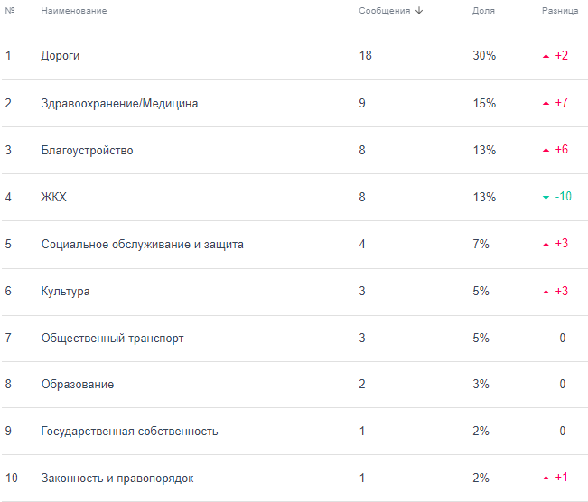
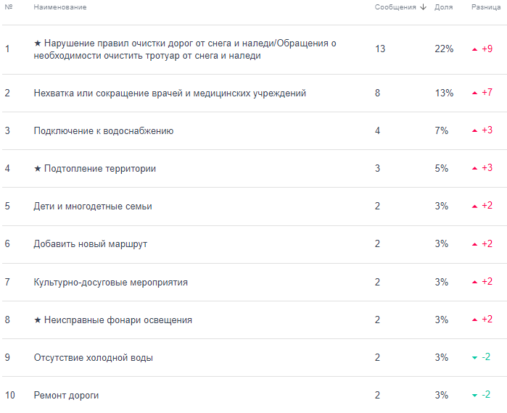
Проблемные темы по Красноармейскому муниципальному округу
По направлениям
По категориям
*Количество обращений жителей МО в соцсетях и на платформе обратной связи «Госуслуги. Решаем вместе»
по данным ЦУР Чувашии за период 1 января – 4 апреля 2023 года

